Slide 1





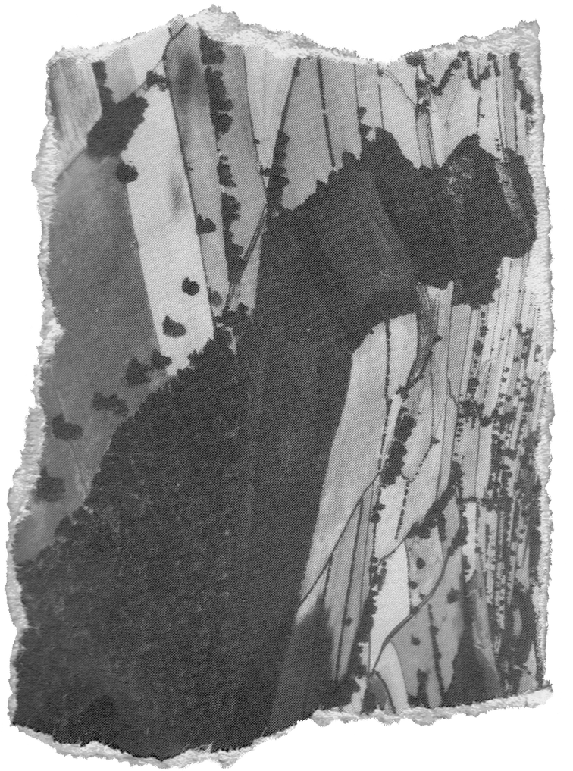

PENCARIAN BUKU MENGGUNAKAN ALGORITMA BINARY SEARCH DAN HASHING
Kelompok 8 Desain dan Analisis Algoritma

Slide 2








ANGGOTA KELOMPOK
REINESA EVENIASHARI
RAKHA ALCANDER
WAWU TRI AMBODO

Slide 3



LATAR BELAKANG
Dalam manajemen perpustakaan atau sistem informasi, pencarian buku adalah kegiatan umum yang harus dioptimalkan. Dua metode utama yang sering digunakan untuk mempercepat pencarian buku adalah binary search dan hashing.
Binary Search:
Algoritma efisien untuk data terurut.
Memanfaatkan urutan data (misalnya, judul atau penulis) untuk membagi data secara iteratif, mempercepat pencarian pada data besar.
Hashing:
Melibatkan fungsi hash untuk mengonversi kunci pencarian (seperti nomor identifikasi buku) menjadi alamat dalam tabel hash.
Memungkinkan pencarian dengan waktu konstan, namun dapat mengalami konflik hashing saat kunci memiliki nilai hash yang sama.
Kedua metode ini memiliki keunggulan dan kelemahan masing-masing dalam mempercepat proses pencarian buku.

Slide 4
TINJAUAN TEORI
Hashing adalah proses pengubahan data menjadi nilai yang lebih kecil, yang biasanya berupa nilai hash atau kode hash. Nilai hash ini kemudian digunakan untuk mengidentifikasi atau memetakan data asli. Proses hashing ini berguna dalam menyimpan dan mencari data dengan cepat, karena nilai hash yang dihasilkan dapat digunakan sebagai alamat atau petunjuk untuk menemukan data yang sesuai.
Metode hashing umumnya digunakan dalam struktur data seperti tabel hash, yang memungkinkan pencarian data dengan kompleksitas waktu yang lebih rendah daripada metode pencarian linier. Dalam proses hashing, terdapat kemungkinan terjadinya tabrakan hash, yaitu ketika dua data yang berbeda menghasilkan nilai hash yang sama. Untuk mengatasi hal ini, teknik penanganan tabrakan seperti chaining atau open addressing dapat diterapkan. Dalam implementasinya, hashing banyak digunakan dalam berbagai aplikasi, seperti basis data, keamanan data, dan pengindeksan data. Kecepatan pencarian data yang dihasilkan oleh metode hashing membuatnya menjadi pilihan yang populer dalam pengembangan sistem informasi.

Slide 5
TINJAUAN TEORI
Binary Search adalah algoritma dasar yang digunakan untuk menemukan nilai target secara efisien dalam array yang diurutkan. Algoritma ini bekerja dengan membagi berulang kali menjadi dua bagian array yang dapat berisi nilai target. Proses ini berlanjut hingga nilai ditemukan atau ruang pencarian kosong. Pencarian biner memiliki kompleksitas waktu sebesar O(log n), membuatnya jauh lebih cepat daripada pencarian linier untuk kumpulan data besar. Langkah-langkah dasar algoritma binary search adalah sebagai berikut:
1. Bandingkan nilai target dengan elemen tengah array.
2. Jika nilai target cocok dengan elemen tengah, posisinya dikembalikan.
3. Jika nilai target lebih kecil dari elemen tengah, maka pencarian dilanjutkan di bagian bawah array.
4. Jika nilai target lebih besar dari elemen tengah, maka pencarian dilanjutkan di paruh atas array.
5. Ulangi proses tersebut hingga nilai ditemukan atau ruang pencarian kosong.
binary search banyak digunakan dalam berbagai aplikasi, termasuk pencarian di database, menemukan elemen dalam array yang diurutkan, dan dalam banyak algoritma pembagian dan penaklukan. Ini adalah konsep kunci dalam ilmu komputer dan penting untuk memahami algoritma pencarian dan optimasi yang lebih kompleks.

Slide 6



KELEBIHAN
BINARY
SEARCH
hash search
Efisiensi pada Data Terurut: Binary search efisien pada data yang telah diurutkan.
Waktu Pencarian Relatif Rendah: Dapat menemukan elemen dalam jumlah iterasi yang sedikit, terutama pada dataset besar.
Sederhana dan Cepat: Algoritma yang relatif mudah diimplementasikan dan dapat memberikan hasil yang cepat pada data terurut.
Waktu Pencarian Konstan: Pencarian dilakukan dengan waktu tetap (konstan), tidak bergantung pada ukuran dataset.
Kecepatan Tinggi dalam Pencarian: Ideal untuk pencarian dengan skala besar karena pengindeksan yang langsung ke alamat.
Penyimpanan yang Efisien: Tabel hash memungkinkan penyimpanan data dengan struktur yang sederhana.

Slide 7
KEKURANGAN
BINARY
SEARCH
hash search
Hanya Bekerja pada Data Terurut: Memerlukan data yang telah diurutkan terlebih dahulu sebelum pencarian.
Membutuhkan Ruang Memori yang Konsisten: Membutuhkan struktur data yang memungkinkan akses indeks, mungkin tidak efisien untuk data yang sering berubah.
Tidak Efisien untuk Data Tidak Terurut: Jika data tidak diurutkan, waktu yang dibutuhkan untuk pengurutan bisa lebih lama daripada pencarian linear.
Konflik Hashing: Kemungkinan terjadinya konflik hashing saat dua atau lebih kunci memiliki nilai hash yang sama, memerlukan penanganan khusus.
Perlindungan Data: Tidak memiliki cara baku untuk melindungi atau mendeteksi perubahan data dalam tabel hash.
Keterbatasan pada Data Tidak Terstruktur: Tidak efektif jika data tidak memiliki kunci pencarian yang jelas atau jika tidak memungkinkan untuk diindeks.

Slide 8
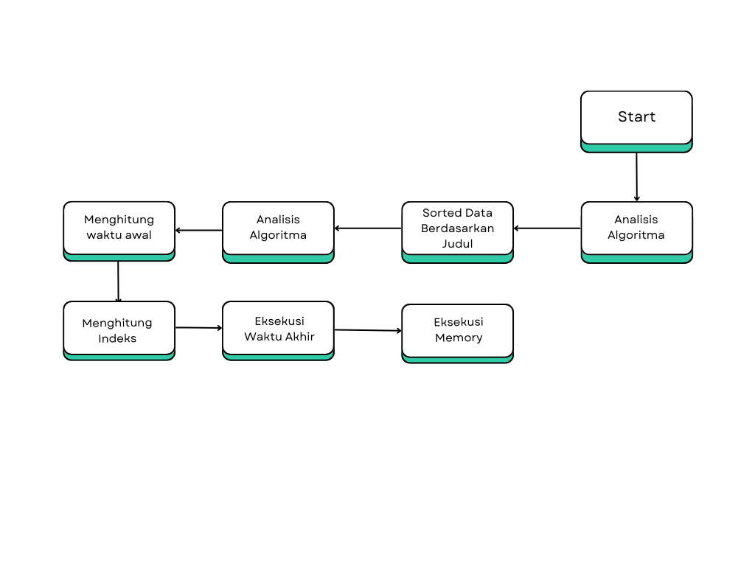
DIAGRAM ALIR

Slide 9
BEST CASE
BINARY
SEARCH
hash search
Waktu: O(1)
Deskripsi: Terjadi ketika elemen yang dicari tepat berada di tengah-tengah dataset. Pencarian langsung menemukan elemen yang dicari dengan satu langkah.
Waktu: O(1)
Deskripsi: Best case terjadi ketika tidak ada konflik hashing, sehingga pencarian langsung menuju lokasi yang sesuai dalam tabel hash.

Slide 10
WORST CASE
BINARY
SEARCH
hash search
Waktu: O(log n)
Deskripsi: Terjadi ketika elemen yang dicari berada di ujung dataset atau tidak ada dalam dataset. Dalam kasus ini, setiap iterasi membagi dataset menjadi setengah, sehingga jumlah iterasi berkurang secara eksponensial.
Waktu: O(n)
Deskripsi: Terjadi ketika terjadi konflik hashing yang ekstensif, sehingga semua kunci hash berada di dalam satu slot tabel hash. Ini membuat pencarian menjadi linier dalam kasus terburuk.

Slide 11
AVERAGE CASE
BINARY
SEARCH
hash search
Waktu: O(log n)
Deskripsi: Pada rata-rata, waktu pencarian akan logaritmik tergantung pada jumlah elemen dalam dataset. Membutuhkan waktu logaritmik untuk menemukan elemen di dataset yang diurutkan.
Waktu: O(1) hingga O(n)
Deskripsi: Rata-rata waktu pencarian bergantung pada seberapa sering konflik hashing terjadi. Jika konflik jarang terjadi, waktu pencarian akan mendekati O(1), tetapi jika konflik lebih sering terjadi, waktu pencarian cenderung lebih dekat ke O(n).

Slide 12
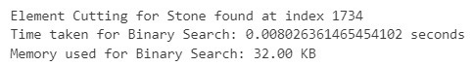
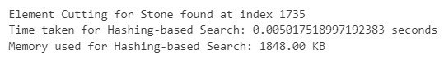
RUNNING TIME
BINARY
SEARCH
hash search

Slide 13


KESIMPULAN
Dapat disimpulkan bahwa dalam kasus spesifik ini, Binary Search memiliki waktu eksekusi yang lebih cepat daripada Hash Search. Binary Search memiliki waktu yang lebih singkat, menunjukkan efisiensi yang lebih baik dalam pencarian data pada dataset yang telah diurutkan.
Meskipun secara umum Binary Search memiliki kompleksitas waktu yang lebih rendah (logarithmic time) dibandingkan dengan Hash Search, hasil pengukuran ini menunjukkan bahwa implementasi spesifik dari Binary Search pada dataset tertentu mungkin memberikan waktu eksekusi yang lebih cepat daripada Hash Search pada situasi ini.

Slide 14



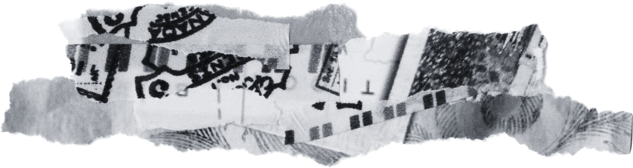
TERIMA KASIH

